Slide 1
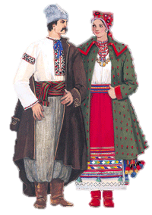
Особливості українського народного костюма:
Київщина

Slide 2
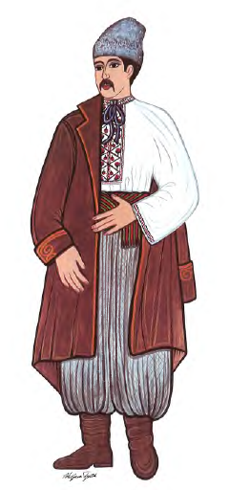
Чоловік з Київщини.
Сорочка з вишитою манишкою; шаровари з тонкого синього сукна;
широкий пояс, зав’язаний з лівого боку; свита з брунатного сукна,
обведена жовтим шнурком; сіра
смушева шапка; чоботи з юхтової шкіри.

Slide 3
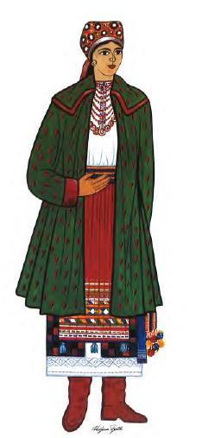
Молодиця з Київщини.
Сорочка вишита настилом і
хрестиками; ткана плахта і фартушок;
червоний пояс з китицями, що
звисають збоку; вишитий очіпок;
намисто з дукачами; юпка з ковтун-
цями; червоні сап'янці.

Slide 4
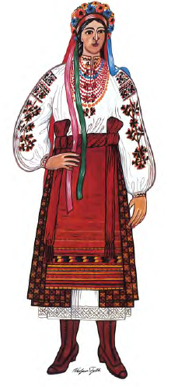
Дівчина з Київщини.
Вишита сорочка; крилата плахта;
тканий у смужки червоний фартушок;
червоний пояс, зав’язаний з двох
боків ключками; вінок середньої
величини; впорядковане намисто;
червоні черевики.

Slide 5
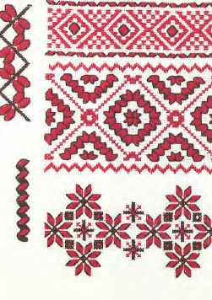
Три узори для рукавів. Перший
виконано прямим настилом, середній
— скісним настилом і хрестиками,
нижній — прямим настилом і хрестиками.
Червоний узір обкинений
чорними нитками. Вузькі узори для
подолу сорочки, обшивки й манжетів.

Slide 6
Жіноче вбрання

Slide 7
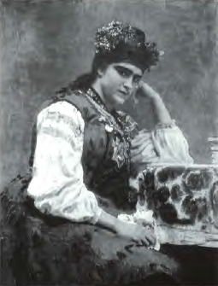
Зачіска й убір голови
Дівчина заплітала одну або дві коси. У будень до роботи пов’язувала хустку, а в свято прикрашала
голову стрічкою з квітами або вінком зі стрічками.
Заміжня жінка ховала волосся під шапочку ,,чушку”. В хаті
пов’язувалась хусткою, а коли виходила, прикривала голову
очіпком.

Slide 8
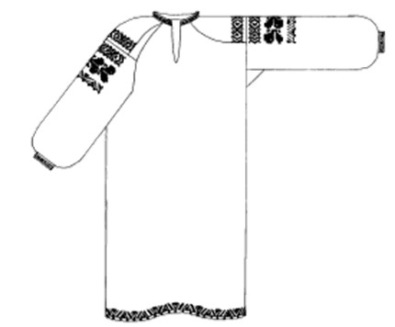
Сорочка
Головний орнамент вишито на уставці й
,,підполиччі”, здебільшого чорним
і червоним кольором. Нижче на рукавах покидані мотиви з того орнаменту або вишито досить
густо більший узір. Комір
стоячий, манжети доволі широкі.
Зав’язували сорочку спереду
довгою червоною стрічкою.

Slide 9
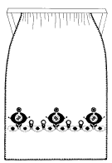
Фартушок (запаска)
До плахти вбирали вишивану
запаску з червоного шовку. До
ситцевої спідниці добирали у
дрібні квіти, а до вовняної —
вишиту відповідним кольором.

Slide 10
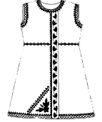
Безрукавка (керсетка)
Керсетку до роботи шили з ситцю на підшивці. Святкову — з тоншого сукна або грубшого шовку;
довжина її до стеген. Поли керсетки прикрашали зубцями з
оксамиту. На правій полі був гаптований узір — ,,наріжник” .
Молодші жінки добирали колір
синій, червоний, зелений. Старші
жінки воліли темніші відтінки.

Slide 11
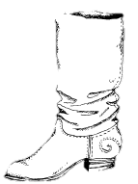
Взуття
У будень носили черевики з чорної шкіри. У свято взували
чоботи з червоного або жовтого сап’яну чи черевики з червоної
шкіри.

Slide 12
Верхній одяг
У переходову пору року носили
юпку, подібну як на Полтавщині,
тільки коротшу й більш приталену.
Шили її з білого сукна, прикрашали
чорним шнуром; на полі був вишитий
,,наріжник” .
Взимку носили кожух — одяг з
овечої шкури хутром до середини;
він сягав до щиколоток; у кутку
правої поли був прикрашений
,,наріжником” .
Носили також кожушки або
кожушанки, себто короткі
кожухи, прикрашені вишивкою
спереду, а у кутку правої поли
,, наріжником” .

Slide 13
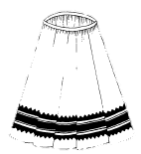
Поясний одяг
Найдавніший одяг складався з двох доморобних сукняних запасок — чорної довшої задньої та коротшої синьої передньої. У свято зодягали плахту, яку в новіші часи стали
заступати спідницею. До роботи була вона з ситцю у дрібні квіти, а святкова та узимку — з вишневої вовни, прикрашена на висоті колін чорним оксамитом.

Slide 14
Чоловічий одяг

Slide 15
Чоловічий національний одяг складається з сорочки, штанів або шароварів, свити, жупана, кунтуш, головного убора.

Slide 16
Біла чоловіча сорочка з віками змінила свій вигляд: із довгої, до колін, на випуск, вона стала короткою, з вишитим коміром та манжетами на кінці рукавів; завжди заправляється в штани. Така сорочка має розріз посередині на грудях, із петельками для застіжок, які робляться з шовкового шнурка або стрічки.

Slide 17
З давніх – давен їх в Україні було два типи – вузькі штани та широкі шаровари. Вузькі штани шиються до паска і застібаються на гудзики, а шаровари – підперізуються очкуром. Кожен з цих двох типів штанів відповідає певному типові сорочки: з вузькими штанами носять довгу сорочку на випуск, а до сорочки, що заправляється в штани, носять шаровари.

Slide 19
Свити, як правило, мали неглибокий захід наліво і застібалися на гаплики . Конструктивною особливістю, пов'язаною із бажанням підкреслити талію, було вставляння з боків спинки, починаючи від талії, двох трикутних клинів — «вусів», які закладали двома-трьома опуклими складками. Звичайна свита коміра не мала; горловину обшивали або приставляли до неї дуже низьку стійку. Рукав нормальної довжини, вшитий у пряму пройму, неширокий, дещо звужений унизу; біля кисті його теж обшивали.

Slide 20
Носили свиту підперезаною широким поясом, схожим на пояс, яким підв'язували штани.

Slide 21
Іншим поширеним верхнім чоловічим одягом був жупан, який відрізнявся від свити тим, що мав іншу систему вставок з боків — «ряси»
Як і свиту, жупан неодмінно підперізували широким поясом.
Свити і жупани шили з різного матеріалу (залежно від соціальної приналежності їхніх господарів) — від простого грубого сукна, а іноді навіть і цупкої бавовняної тканини (перкалю), до шовку, у тому числі й узорчатої парчі.

Slide 22
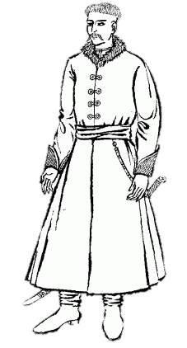
Жупан використовували як основний верхній одяг головним чином серед українського дворянства й заможних міщан також серед козацької старшини; у селян він майже не зустрічався.

Slide 23
Кунтуш за конструкцією мало чим відрізнявся від жупана; він був так само досить міцно стягнутий у талії і мав бічні клини з системою складок – «ряс». Його особливість становили довгі, досить широкі рукава з розрізами в центрі напроти ліктів, завдовжки приблизно 25-30 см, у які просовували рукава жупана таким чином, що низ рукавів вільно спадав до середини лядов.
Внизу рукав мав або невеликий обшлаг (часто хутряний), або розріз, обшитий тасьмою, галуном чи хутром.

Slide 24
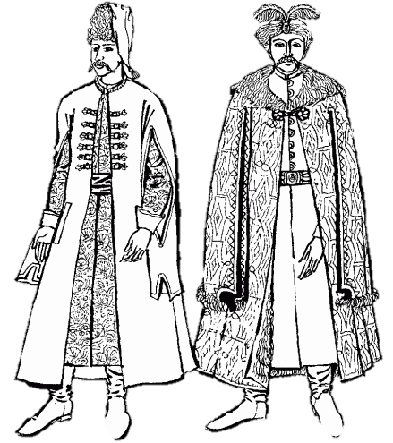
Шили кунтуші з кольорового сукна і з дорожчих тканин, у тому числі й з узорчатих штофних шовків та парчі; нерідко підбивали хутром. Оздоблювали їх шнурковим гаптуванням і кантовою обшивкою тасьмою або галуном.
кунтуш поверх свити; кунтуш з розрізаними рукавами;

Slide 25
У народі північної частини українських земель взимку надівали і звичайний суконний тривух, тобто шапку-вушанку, підбиту й облямовану овчиною або яким-небудь іншим хутром.
Типово українськими чоловічими головними уборами були капелюхи з широкими крисами, насамперед повсюдно поширений серед народних мас літній солом'яний бриль з широкими крисами й невисоким плоским або опуклим наголовком і повстяний або кайстровий (фетровий) закарпатський капелюх з трохи загнутими догори крисами й досить плоским наголовком, прикрашеним стрічкою, а в святковому вбранні — ще й квітами, помпонами, пір'ячком і металевими бляшками

Slide 26
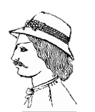
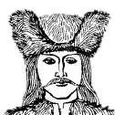
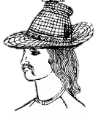
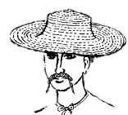
хутряний тривух
кайстровий (фетровий) капелюх
ширококрисі брилі;

Slide 27
Підготувала
учениця групи К-013
КЗ МНВК ЛМР
Семенюк Рита

